Slide 1
H5方向基础课
第17章 Media Queries

Slide 2

主要内容
01
自适应网页
02
响应式布局
03
媒体查询

Slide 3
01
自适应网页

Slide 4
自适应网页
自适应网页设计（Adaptive Web Design）
指能自动识别屏幕宽度、并做出相应调整的网页设计。
移动端设备的屏幕比较小，宽度通常在600像素以下；
PC端的屏幕宽度一般都在1000像素以上（目前主流宽度是1366×768），有的还达到了2000像素。
同样的内容，要在大小迥异的屏幕上，都呈现出满意的效果，并不是一件容易的事。
如何才能在不同分辨率大小的设备上呈现网页？

Slide 5
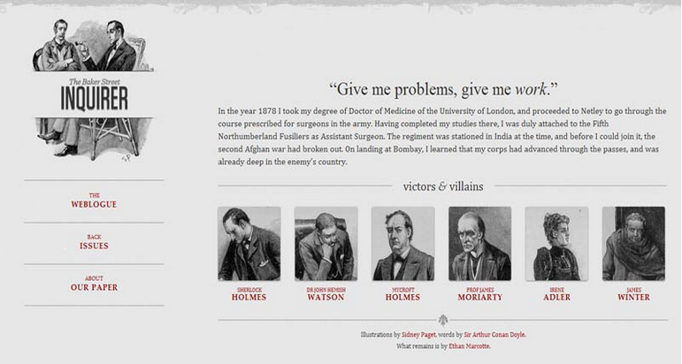
自适应网页
"一次设计，普遍适用"，让同一张网页自动适应不同大小的屏幕，根据屏幕宽度，自动调整布局（layout）
①如果屏幕宽度大于1300像素，则6张图片并排在一行。
Notes:
很多网站的解决方法是为不同的设备提供不同的网页，比如专门提供一个mobile版本，或者iPhone / iPad版本。这样做固然保证了效果，但是比较麻烦，同时要维护好几个版本，而且如果一个网站有多个portal（入口），会大大增加架构设计的复杂度。
《福尔摩斯历险记》六个主人公的头像。

Slide 6
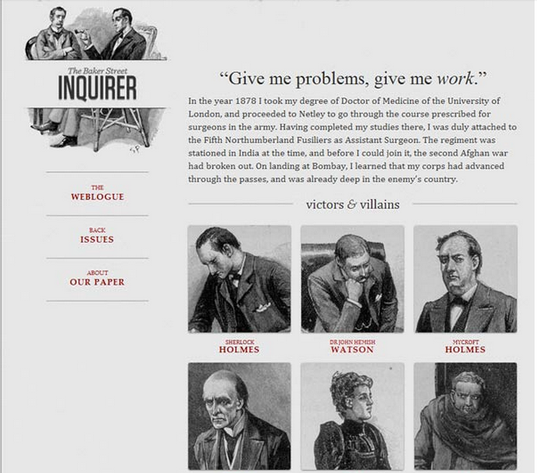
自适应网页
②如果屏幕宽度在600像素到1300像素之间，则6张图片分成两行。
Notes:
很多网站的解决方法是为不同的设备提供不同的网页，比如专门提供一个mobile版本，或者iPhone / iPad版本。这样做固然保证了效果，但是比较麻烦，同时要维护好几个版本，而且如果一个网站有多个portal（入口），会大大增加架构设计的复杂度。
《福尔摩斯历险记》六个主人公的头像。

Slide 7
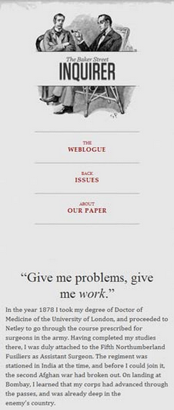
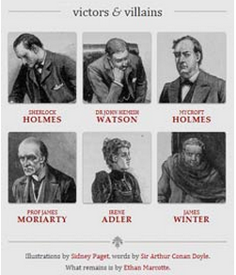
自适应网页
③如果屏幕宽度在400像素到600像素之间，则导航栏移到网页头部。
Notes:
很多网站的解决方法是为不同的设备提供不同的网页，比如专门提供一个mobile版本，或者iPhone / iPad版本。这样做固然保证了效果，但是比较麻烦，同时要维护好几个版本，而且如果一个网站有多个portal（入口），会大大增加架构设计的复杂度。
《福尔摩斯历险记》六个主人公的头像。

Slide 8
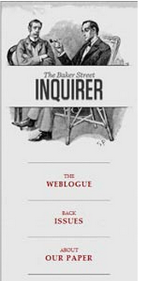

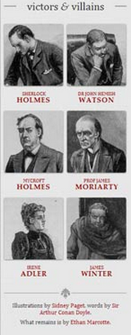
自适应网页
④如果屏幕宽度在400像素以下，则6张图片分成三行。
Notes:
很多网站的解决方法是为不同的设备提供不同的网页，比如专门提供一个mobile版本，或者iPhone / iPad版本。这样做固然保证了效果，但是比较麻烦，同时要维护好几个版本，而且如果一个网站有多个portal（入口），会大大增加架构设计的复杂度。
《福尔摩斯历险记》六个主人公的头像。

Slide 9
02
响应式布局

Slide 10
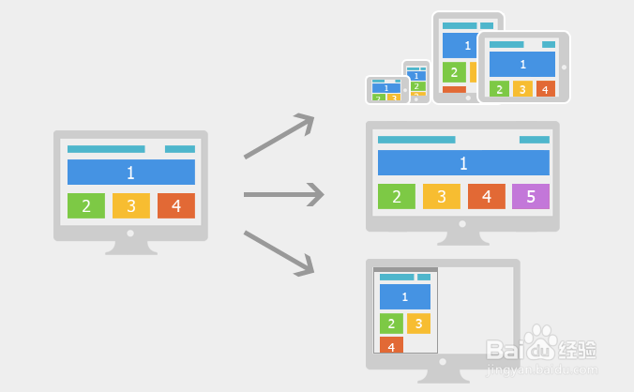
响应式布局
响应式Web设计(Responsive Web Design,RWD)
根据设备环境以及用户行为调整布局
对交互设计和前端实现提出了更高的要求，需要考虑清楚不同分辨率下页面的布局变化、内容的缩放等。

Slide 11
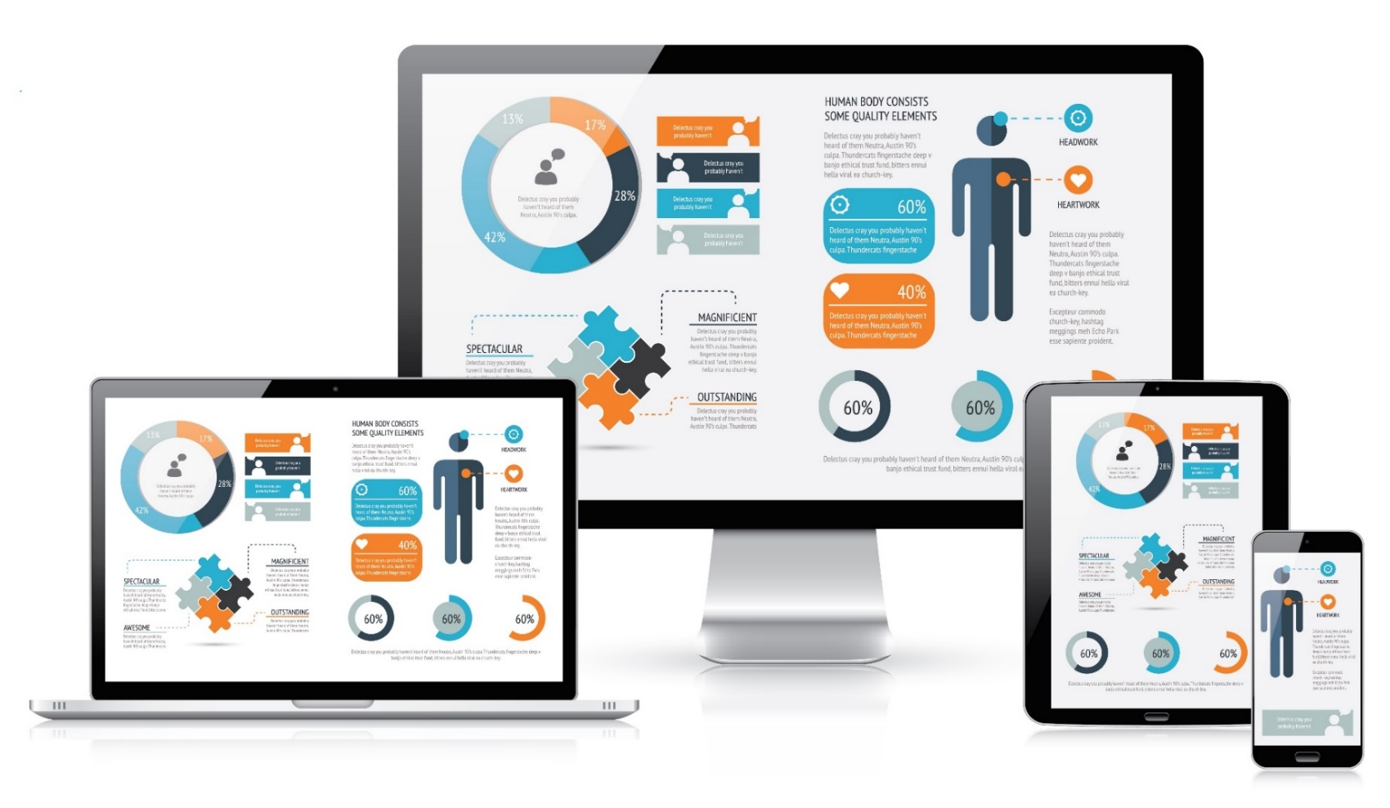
响应式布局
响应式Web设计的优势：开发、维护、运营成本优势；兼容性优势；操作灵活。

Slide 12
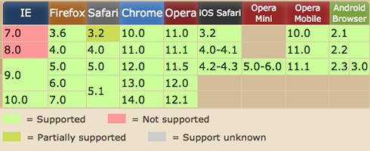
响应式布局
实现方式
CSS3媒体查询：检测当前设备，来确定应用哪一个CSS样式表。
流式网格布局：对页面布局元素使用相对CSS比例而不是绝对大小。

Slide 13
03
媒体查询

Slide 14
CSS3媒体查询
使用Media Queries模块的步骤：
1. 添加媒体查询media query表达式来指定媒体类型；
2. 针对不同的浏览器窗口尺寸编写不同的样式；
3. 浏览器根据不同的窗口尺寸来选择使用不同的样式表。

Slide 15
Media Queries的使用方法
基本语法：
@media 设备类型 and （设备特性）{ 样式代码 }
设备类型 | 设备类型说明
all | 所有设备
aural | 听觉设备
braille | 点字触觉设备
handled | 便携设备，如手机、平板电脑
print | 打印预览图等
projection | 投影设备
screen | 显示器、笔记本、移动端等设备
tty | 如打字机或终端等设备
tv | 电视机等设备类型
embossed | 盲文打印机

Slide 16
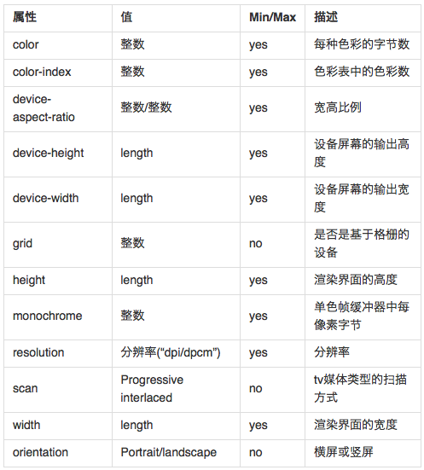
设备特性
@media screen and （max-width: 639px）{ 样式代码 }

Slide 17
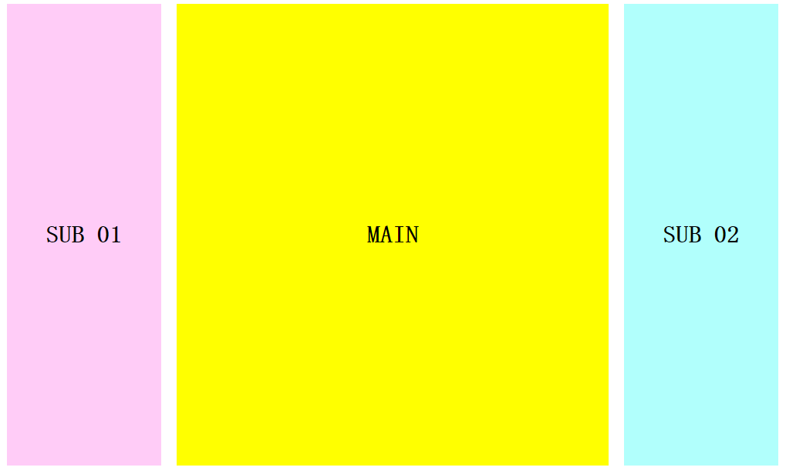
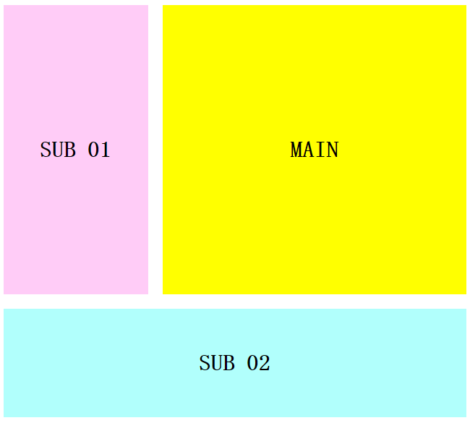
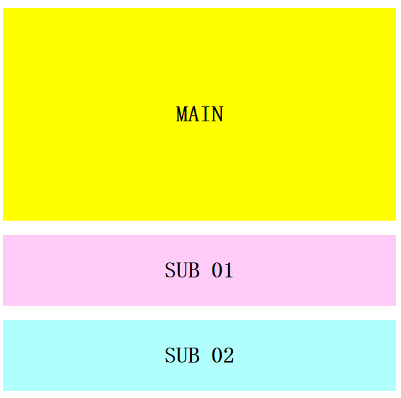
实例——根据不同窗口尺寸选择使用不同的样式

Slide 18
实例
@media screen and (min-width: 1000px) {
#container{
width: 1000px;
}…
}
@media screen and (min-width: 640px) and (max-width: 999px) {
#container{
width: 640px;
}…
}
@media screen and (max-width: 639px) {
…
}
demo20-1.html

Slide 19
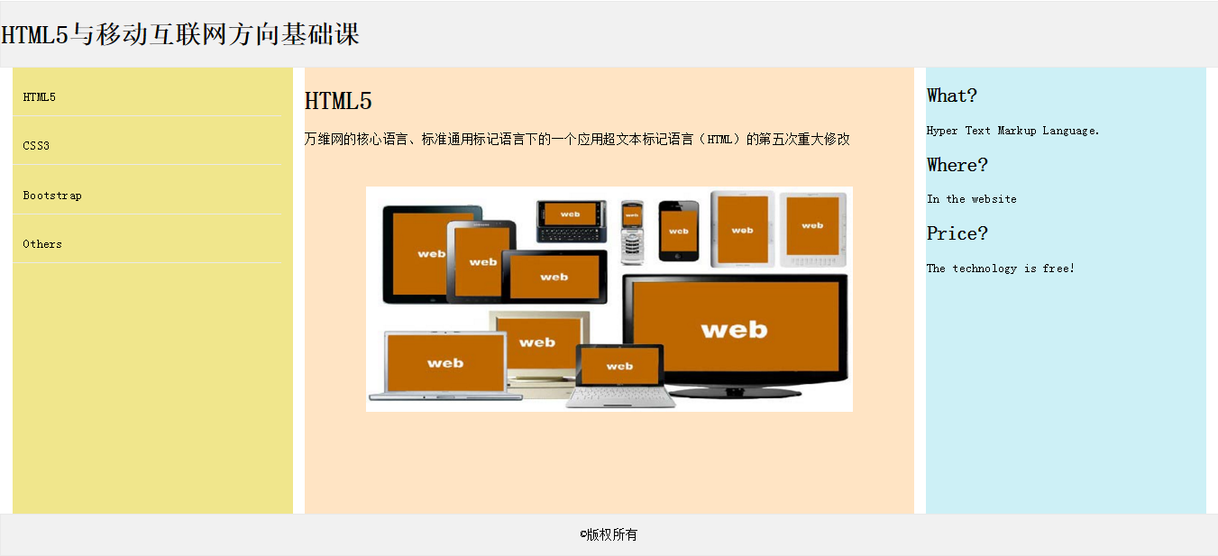
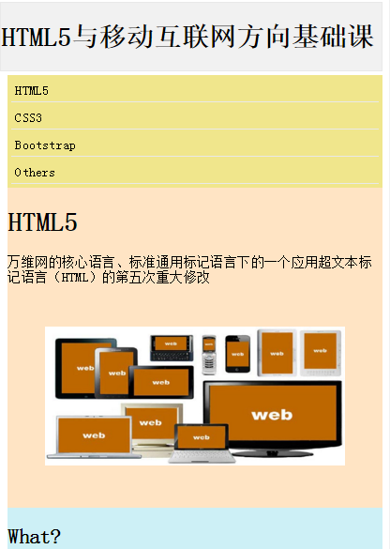
实例-响应式布局
homework10.html

Slide 20
THANKYOU

